Slide 1






UBND QUẬN LONG BIÊN
TRƯỜNG MẦM NON THƯỢNG THANH
Lĩnh vực phát triển nhận thức
Đề tài: Tìm hiểu về một số loài hoa
Lớp : MGB (3- 4 tuổi)
Giáo viên: Đinh Thị Hoài
Năm học: 2023-2024

Slide 2



1. Kiến thức:
- Trẻ nhận biết, phân biệt và gọi đúng tên một số loại hoa (Hoa hồng, hoa đồng tiền, hoa cúc)
- Biết được một số đặc điểm nổi bật của một số loại hoa (Bông hoa, cánh hoa, cành hoa, nhị hoa, màu sắc…).
- Biết tác dụng của hoa đối với đời sống con người.
2. Kỹ năng:
- Rèn kỹ năng quan sát, so sánh, phân nhóm theo đặc điểm của hoa, chú ý ghi nhớ có chủ định.
- Kỹ năng nghe, thảo luận và trả lời câu hỏi của cô trọn vẹn, rõ ràng mạch lạc.
3. Thái độ:
- Trẻ yêu quý các loại hoa, biết chăm sóc và bảo vệ hoa nơi công cộng.
.

Slide 3

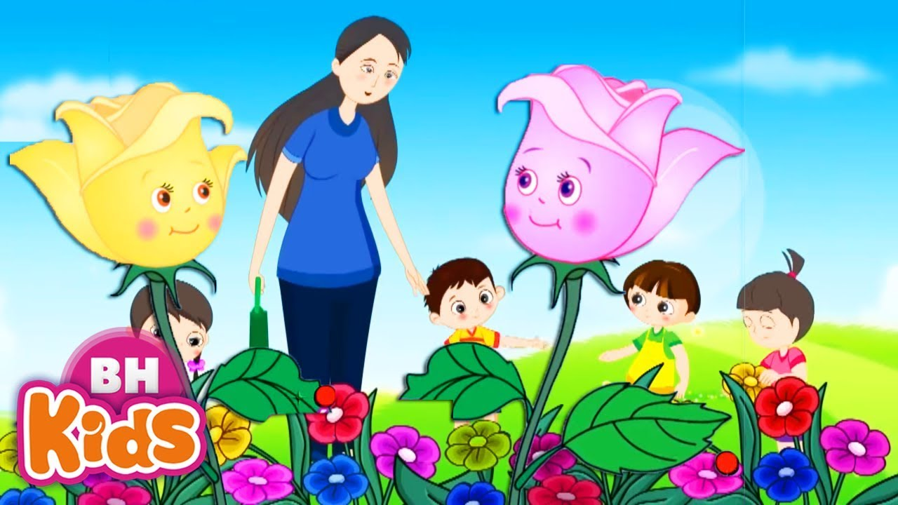

Bài hát: Màu hoa

Slide 4
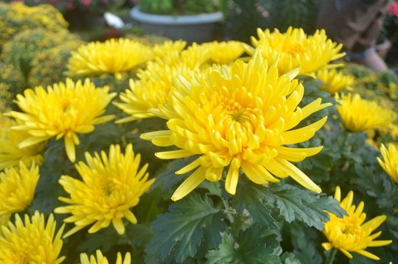
Hoa cúc

Slide 5
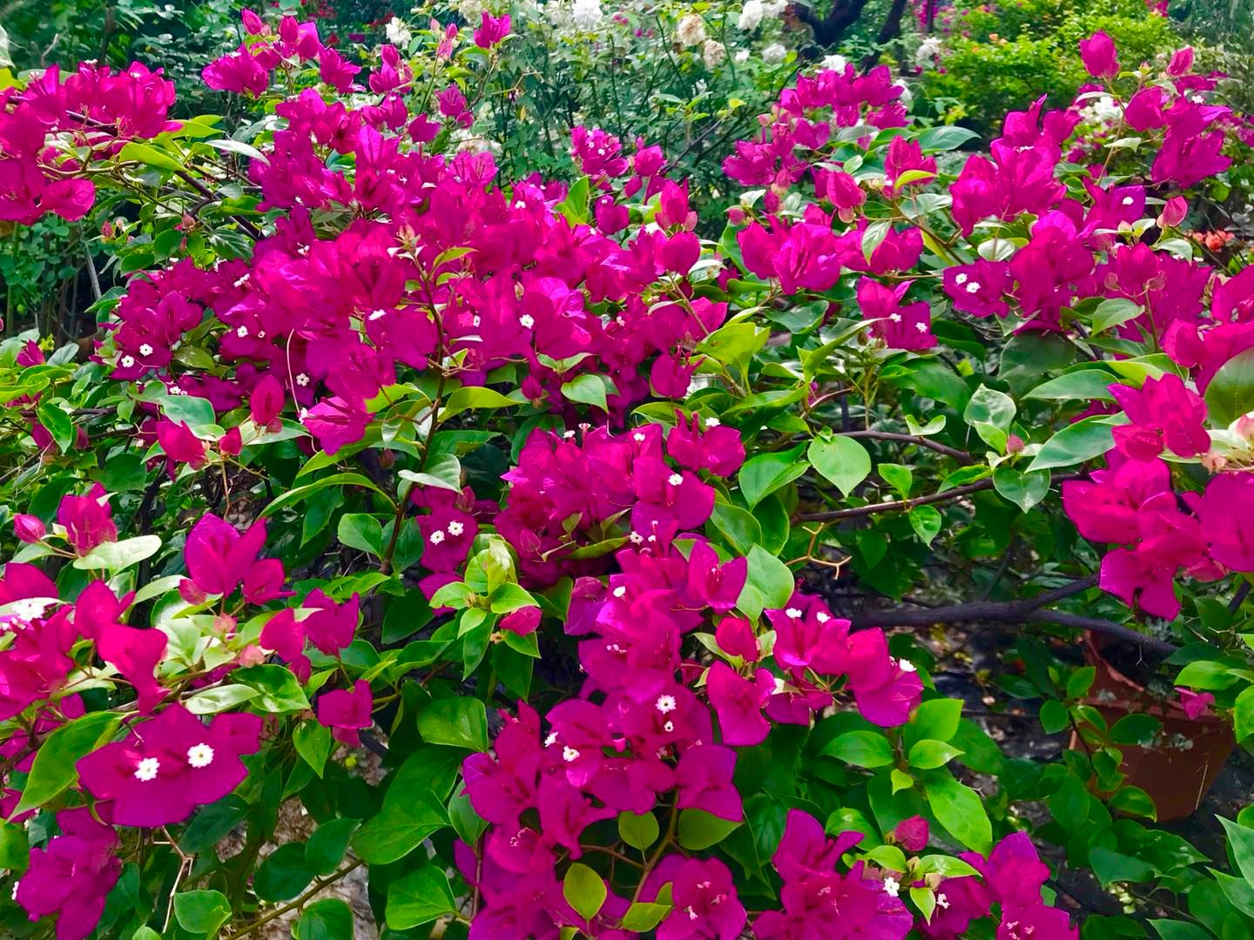
Hoa giấy

Slide 6
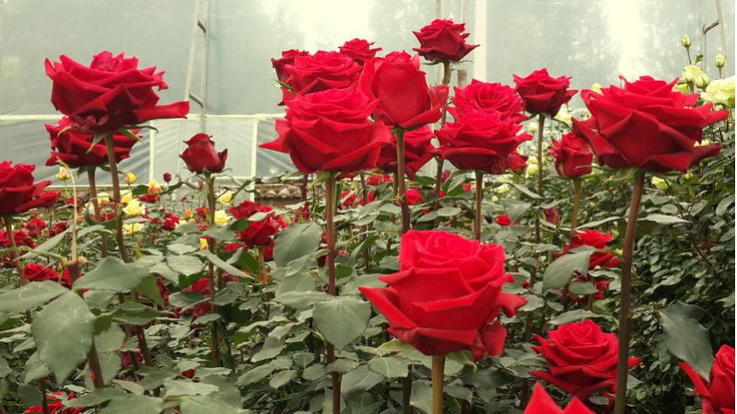
Hoa hồng

Slide 7
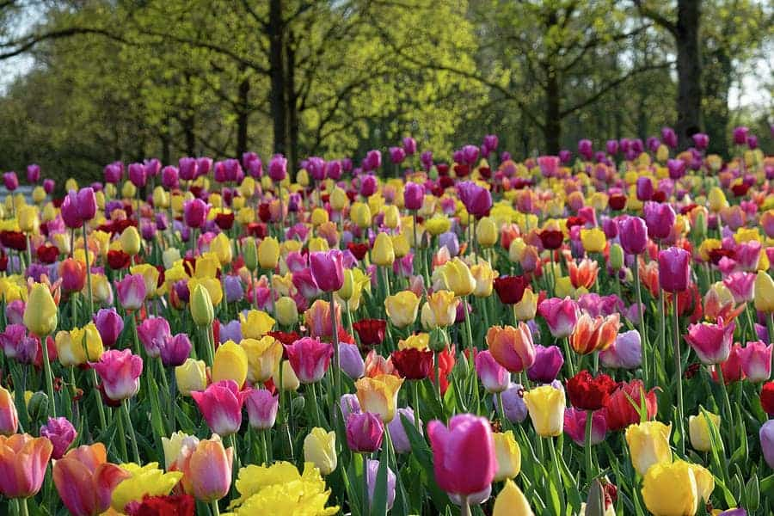
Hoa tulip

Slide 8
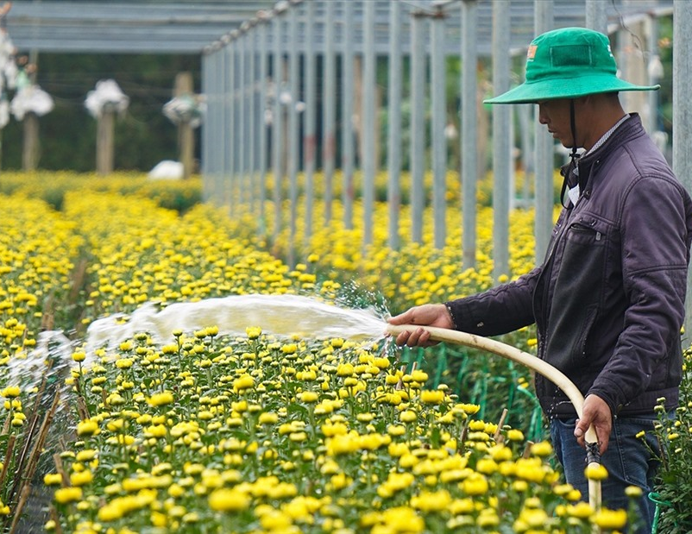
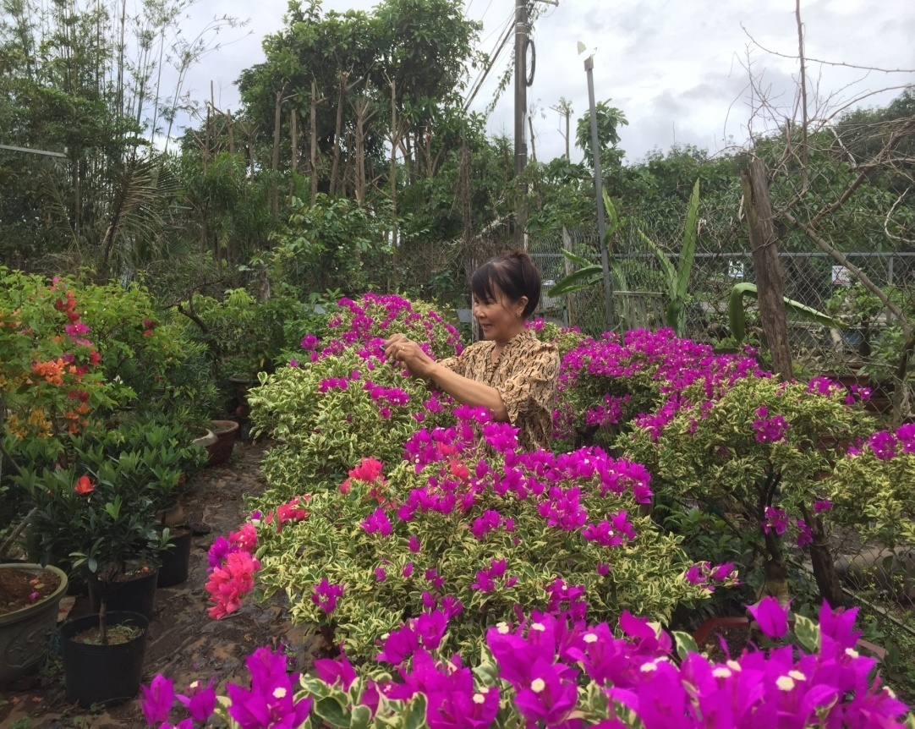
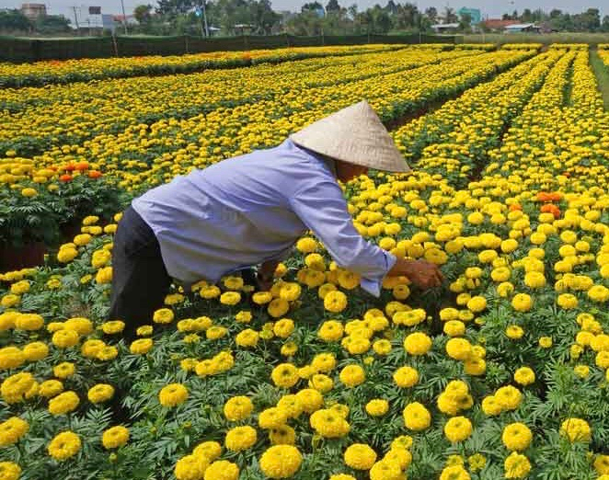
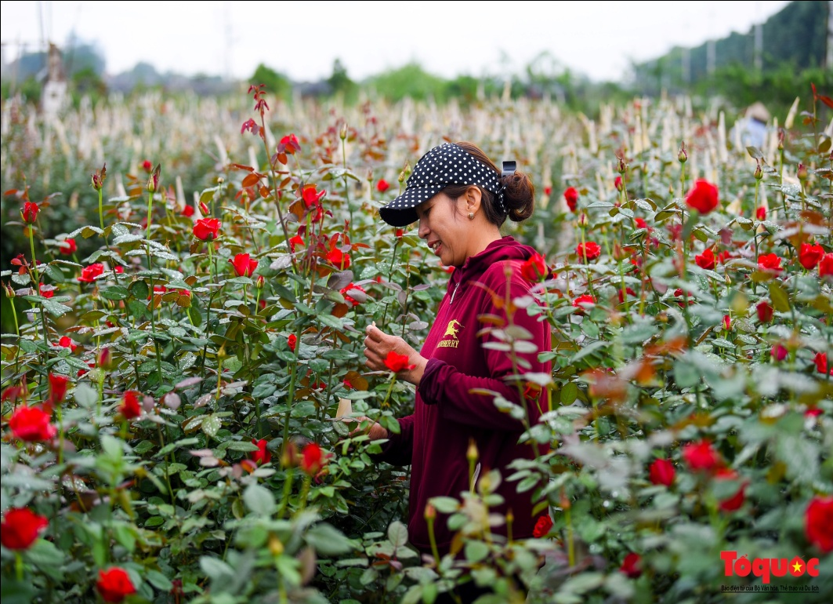

Slide 9


Slide 10

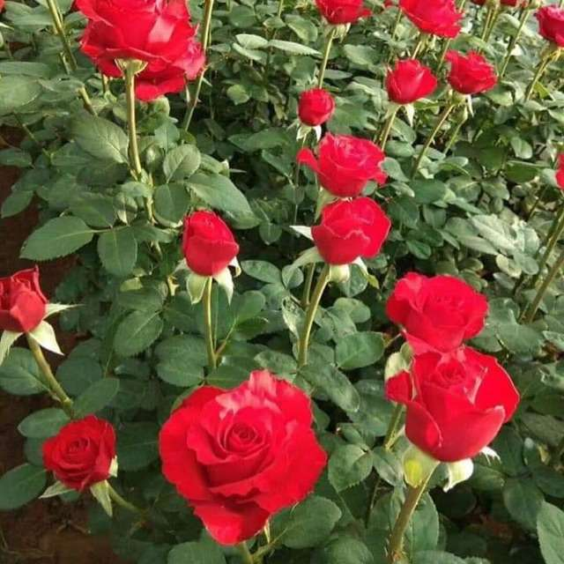
Tìm hiểu về hoa hồng

Slide 11


Slide 12

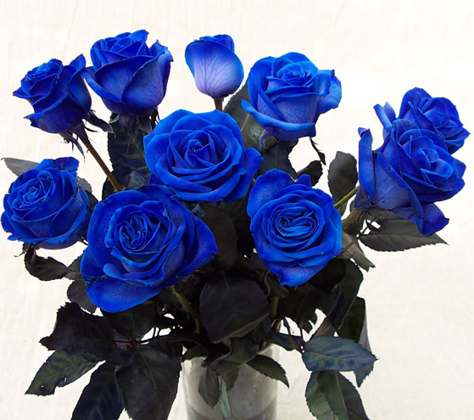

Slide 13
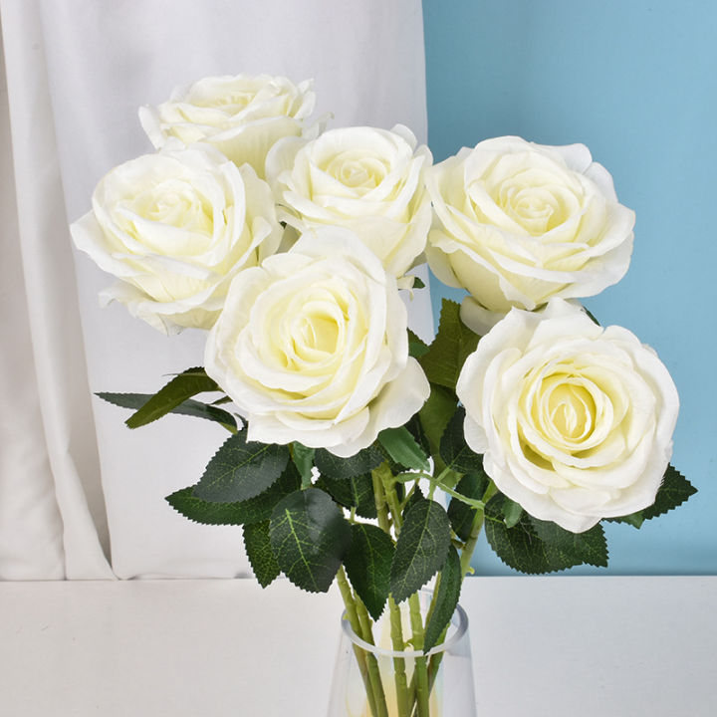

Slide 14
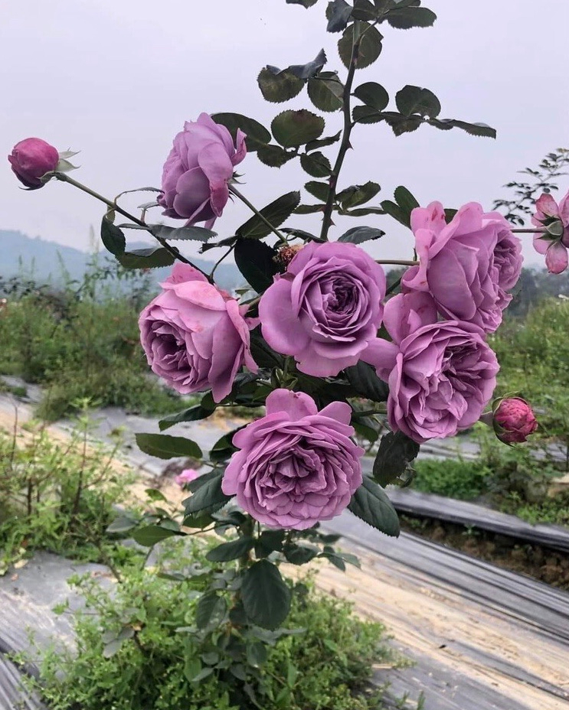

Slide 15

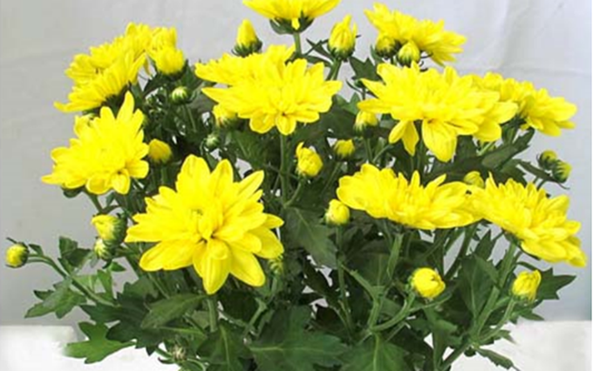
Tìm hiểu về hoa cúc

Slide 16
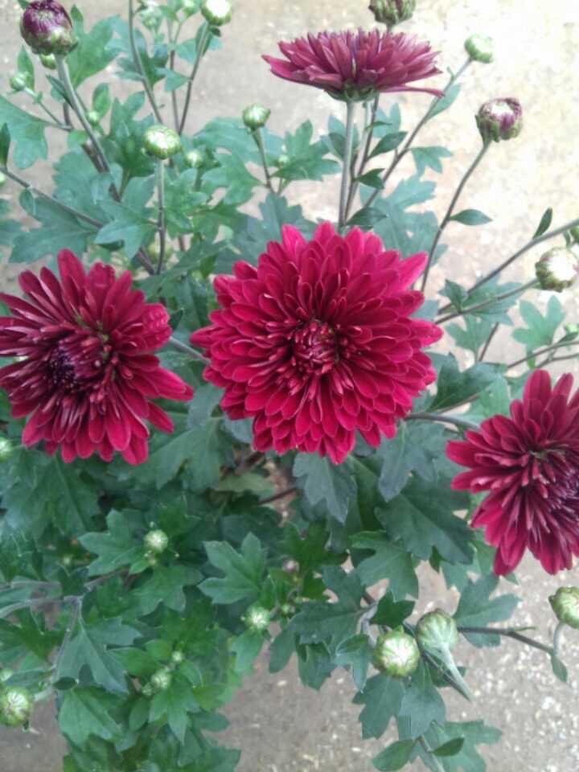

Slide 17
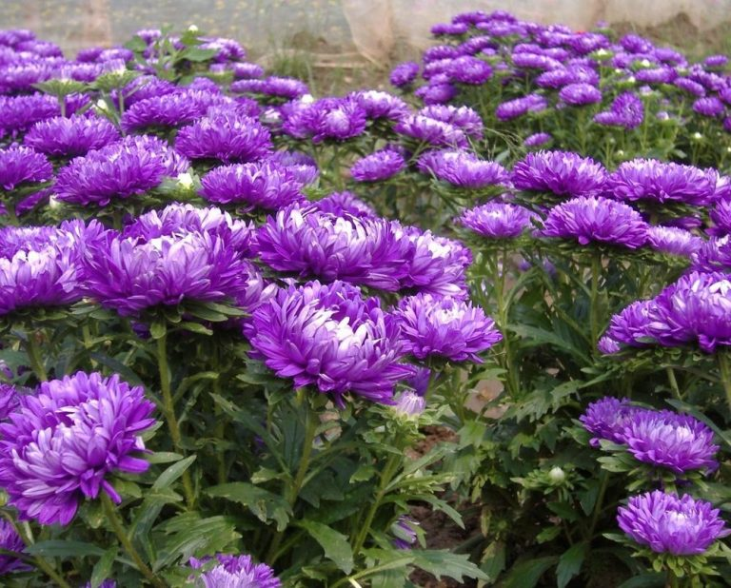

Slide 18
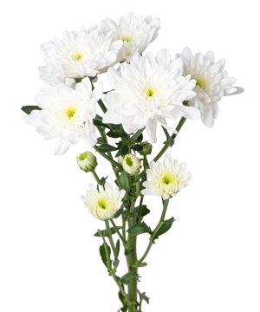

Slide 19
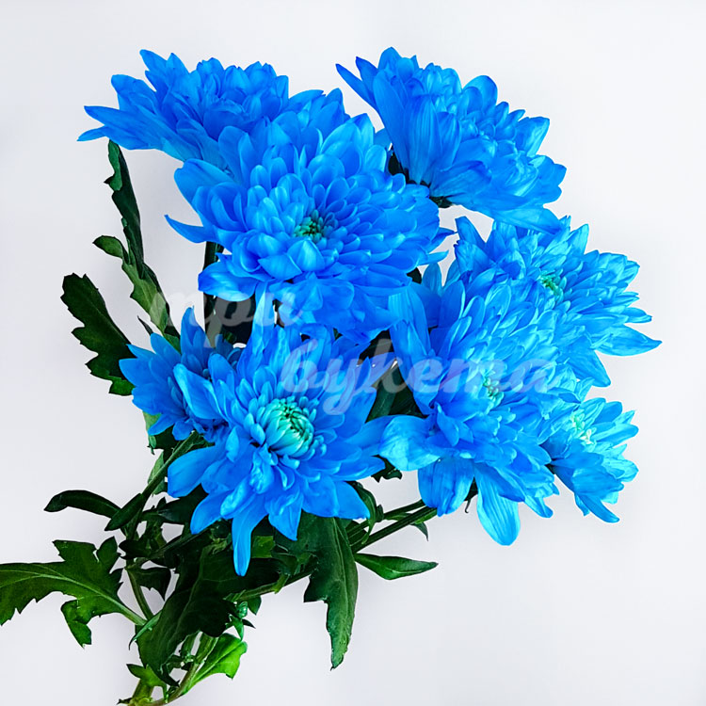

Slide 20

So sánh hoa cúc và hoa hồng

Slide 21

Bé cùng vui chơi

Slide 22

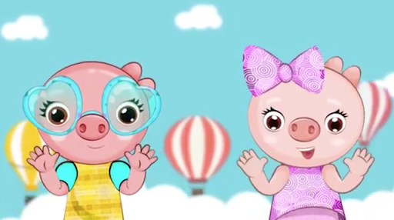
Trò chơi: Đội nào nhanh hơn

Slide 23
Ngoài các loại hoa này ra còn rất nhiều các loại hoa khác, tất cả các loại hoa đều thơm, rất đẹp. Nhờ có các loại hoa muôn mầu muôn sắc đã đêm đến cho chúng ta hương thơm và dùng để trang trí cho đẹp. Vì vậy nên các con phải biết yêu quý các loại hoa, biết bảo vệ các loại, không bể cành hái hoa nơi công cộng.
.

Slide 24


